Slide 1


창조 경제와 벤처창업
2013.10.30
창업벤처국장 백 운 만

Slide 2
불편한 진실
대학생 창업 의향
대학생 63.3%는 창업을 고려(한국과학기술평가원, ‘12.12월)
(참고) 대학 창업동아리 수 : (12년) 1,222개 → (13년) 1,831개
창업동아리 가입 학생수 : (12년) 1만 8,027명 → (13년) 2만, 2,463명
글로벌 창업 의향
KOICA의 현지 단원 및 귀국 단원 중 58.1%가 창업을 고려
KOICA 단원 대상 설문조사(13.7) –
해외 자원봉사·인턴의 72.5%가 현지 체류중 창업아이템을 발견
- 글로벌 창업 수요조사(11.3) -
부모는 자식의 창업을 반대?
창업자인 부모의 63.3%, 비창업자인 부모의 47.9%는 자식의 창업에 대해 찬성 (현대경제연구원, ‘ 13.10)

Slide 3

창업에 대한 의견
자본금과 기술이 없어 창업하기 힘들다!
(‘대학 창업문화 한마당’ 교육부 장관과의 간담회 참석자 발언, ‘13.6월)
이 경우는 창업을 하면 안 되는 케이스!

Slide 4

자금이 없어서 창업을 못한다?
세상은 우리가 인정하건 안하건 변화
무한상상 창업 프로젝트
크라우드 펀딩
아이디어 공모
우수 아이디어 선별
사업화
수익 분배
사업 계획 및
필요 투자 금액 제시
온라인을 통한
자금 조달
사업화 성공 후
수익 분배
사례 : 온라인 플랫폼 팝펀딩을 통해 웹툰 “26년”의 영화제작 비용 조달

Slide 5
기술이 없어서 창업을 못한다?
Item이 없으면 창업은?
엔젤 역할 → 무식한 엔젤 돈은 눈 먼 돈?
엔젤클럽 가입을 통해 다양한 기업을
접하면서 아이디어를 확보

Slide 6












누가 창업을 했나?
창업 우수 사례
지식기반 창업
기술기반 창업
글로벌 창업
창업 우수 사례
카카오, 김범수
모바일 메신저 “카카오톡”
기업가치 1,000억원 이상
추정
슈프리마, 이재원
지문인식기술 단말기 제조
아시아 최초 FBI 품질규격 인증
코라오, 오세영
자동차ㆍ에너지, 라오스 본사
2년연속 라오스 최우수기업
(라오스 대학생 취업선호도 1위)
“국내기업에 살려달라고 굽실
거리느니 해외에서 보란 듯이
성공해서 돌아오면 우릴 다시
보리라!”

Slide 7

청년 창업가는 누구?
마크 E. 쥬커버그
고교시절 사용자의 음악 감상 습관을 분석하여 선호하는 음악을 재생하는 시냅스 플레이어 개발
MS가 시냅스 플레이어를 사들이고 고용을 제안하였으나 이를 거절하고 하바드대 입학
하버드 재학 중, 대학 친구들과 페이스북을 설립
광고수입 등을 통해 12년 매출액 5조 6천억원 달성
청년 IT 창업자들 : 빌 게이츠(마이크로 소프트), 엔디 글로브(인텔),
마이크 델(델 컴퓨터), 세르게이 브린(구글) 등

Slide 8
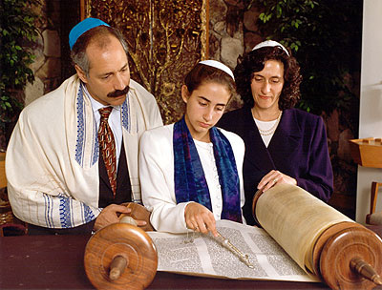
유대인의 성년식
바 미쯔바(Bar Mitzvah)
만 13세 생일에 친척, 친구들이 모여 축하연을 개최
행사에 참석한 사람들이 축의금을 제공(1인당 약 200불)
약 1만 달러~4만달러 모금
축의금을 예금·주식·채권 등에 투자하여 성년이 되었을 때 2만불~10만불 종자돈을 마련
돈을 관리하는 경험을 쌓으면서 경제관념을 학습하고
조성된 자금은 창업 자금 등으로 활용

Slide 9
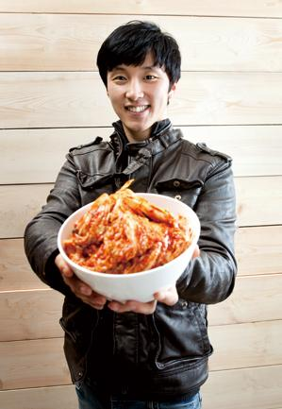
청년 창업가는 누구?
노광철 짐치독(김치 제조업체) 대표
아르바이트 및 공모전을 통해 모은 500만원으로 창업
새벽시장 도매상 일을 도우며 질좋은 배추 고르기 노하우 습득
동창회, 동문회 등 시식행사를 통해 제품 홍보
’12년 매출 6억원을 달성, 수익금 전액으로 김치를
만들어 불우이웃에 기부

Slide 10

왜 창업인가?
개인적 관점
(1) 내 인생을 살 것인가? 남의 인생을 살 것인가?
내가 하고 싶은 일을 해야 신명 나고 보람이 있다.
(2) 창업해서 성공하면, 충분한 보상을 받을 수 있다.
직장인 연봉을 하나도 안 쓰고 10년을 모아야 5억원 내외
(3) 젊다면 실패해도 잃을 것이 별로 없다.
투자 받아 사업한 경우 실패해도 경험, 인맥 등은 남음

Slide 11
왜 창업인가?
국가적 관점
(1) 청년실업 해소와 일자리 창출
창업 기업에서 연평균 130만개의 일자리가 창출
(2) 우리 경제의 새로운 성장 동력 확보
IT, BT, CT, NT 등 성장유망 분야의 새로운 시장 개척
(3) 창조경제 시대 혁신과 창조의 주역
창업기업은 새로운 아이디어와 빠른 변화로 창조경제를 선도

Slide 12
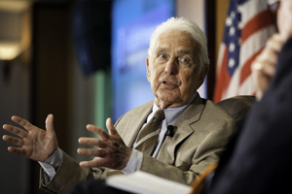
누가 창업을 할 수 있나?
“리더는 본질적으로 리더가 되기 위한
목표를 세우지 않는다.
오히려, 자신을 완전히 그리고 자유롭게
표현한다.”
(워렌 베니스, “위대한 이인자들” 저자 )

Slide 13
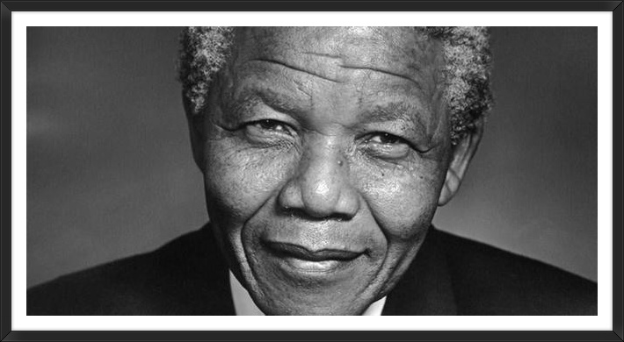
누가 창업을 할 수 있나?
넬슨 만델라 (1993년 노벨평화상)
- “강철 같은 의지와
필요한 기술만 있다면,
세상의 어떤 불행도 행복으로 바꿀 수 있다”

Slide 14
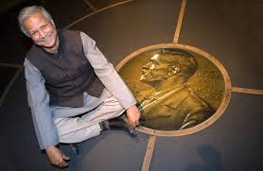
모든 인간은 기업가
무하마드 유누스(2006년 노벨 평화상)
- 원시 시대 사람들이 동굴에 살 때, 이들은
모두 스스로의 고용주였다.
- 수렵과 사냥활동을 하며 음식을 찾고 스스로를
먹여 살렸다.
- 하지만 문명 시대가 되면서 인간은 스스로 노동자가 되었다.
- 이후 인간은 스스로 기업가였고, 여전히 기업가라는 사실을
잊고 살고 있다.

Slide 15
누가 창업을 하나?
불만이 많은 사람들
키즈노트(어린이집 커뮤니케이션 서비스) 최장욱 대표
아이의 어린이집 활동을 종이 알림장으로 받아보는 시스템에
불만을 품고 아이의 활동을 실시간으로 전송하는 앱을 개발
누군가를 돕고 싶은 사람들
곡물 시리얼 캘로그 창업자 K.W. 켈로그 박사
환자들이 먹기 편한 채식위주 식단을 연구하다 곡물 프레이크 제조 기술을 개발
..
호기심이 많은 사람들
제너럴 일렉트릭(GE) 창업자 에디슨
병아리의 부화에 대한 궁금증 해소를 위해 직접 달걀을 품기도 하고 장거리 기차 여행시 기차에 실험실을 설치하여 연구를 계속

Slide 16
창업가에게 필요한 기질은?
1. 미래를 위해 현재 리스크를 감수한다
2. 자기분야에서 최고가 되고 싶다
3. 어려운 일을 당해도 쉽게 좌절하지 않는다
4. 문제가 발생 하였을 때 직접 해결하고자 한다
5. 관심 분야의 지식을 넓히기 위해 늘 읽고 배우고
실험한다
- Baumback 설문 (미국 창업자 기질 테스트) -

Slide 17

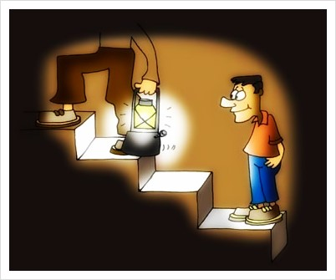
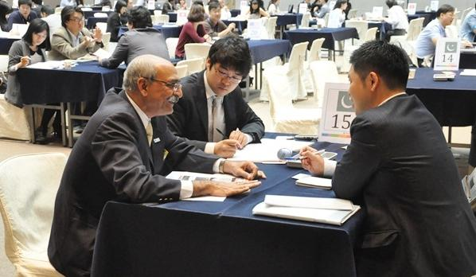
창업에 필요한 3대 요소
동료
(창업팀)
멘토
(엔젤)
고객
(시장)

Slide 18
사람을 얻는 방법(心腹)
대장이란 존경을 받는 것 같으나, 실은 부하들이 계속 약점을 찾아내려 한다
두려워하는 것 같으나 사실은 깔보고 사랑을
받은 것 같으면서도 사실은 미움을 받고 있다
그러므로 부하를 녹봉으로 붙들려 해도 안되고,비위를 맞추어도 안 된다.

Slide 19
사람을 얻는 방법(心腹)
멀리하거나, 너무 가까이 해도 안 된다
화를 내도 안 되고, 방심해도 안 된다
부하를 마음과 배로 반하도록 반하도록
만들어야 한다
감탄하고 또 감탄하게 만들어 좋아서 견디지
못하도록 만들어야 한다..

Slide 20
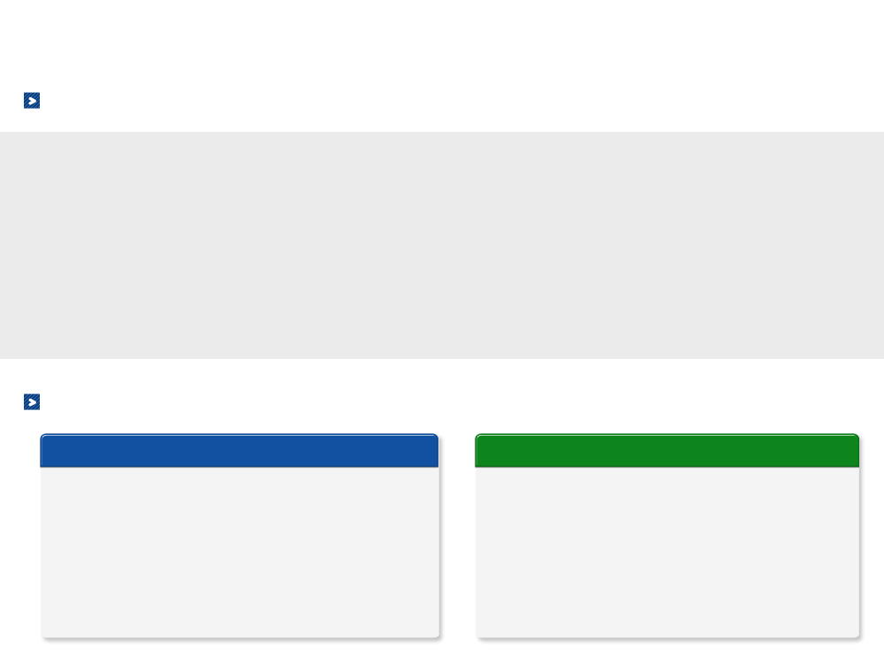

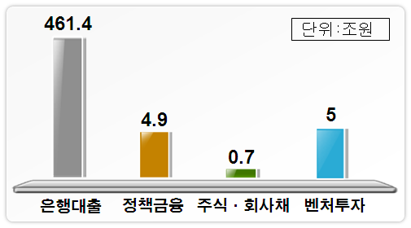
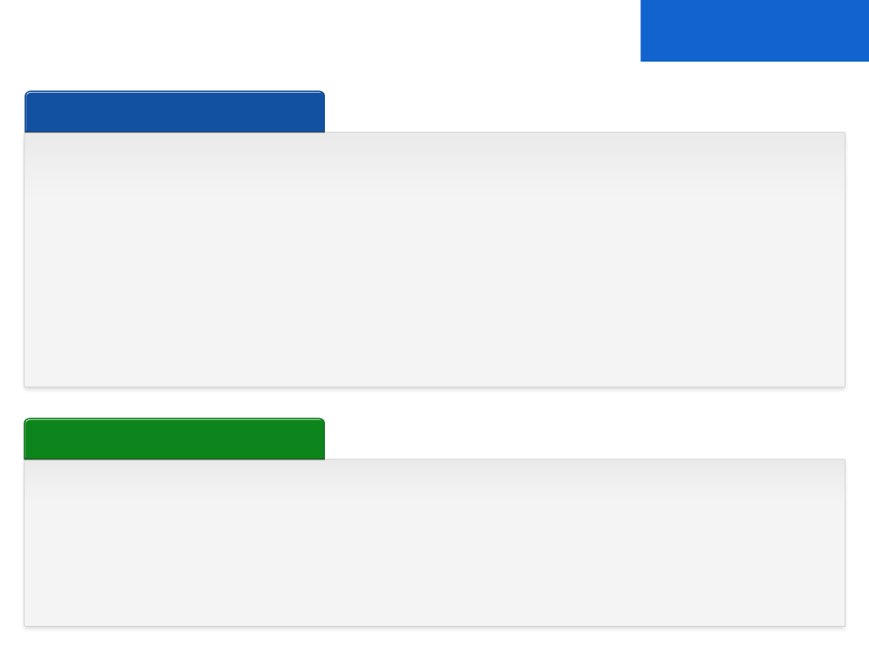

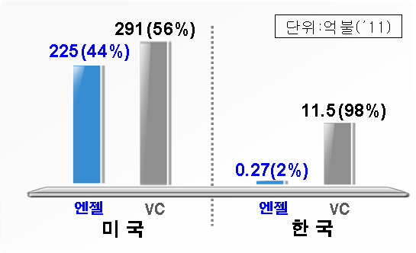
창조경제시대의 벤처창업정책
1. (창업∙초기 단계) 융자에서 투자 중심으로 전환
크라우드 펀딩(Crowd Funding) 제도 신설(’13) ⇒ 십시일반(十匙一飯) 투자
엔젤투자 세제지원 확대
소득공제 비율 : (현행) 30% -> (개선) 최대 50%
소득공제 한도 : (현행) 40% -> (개선) 50%
투자대상 : (현행) 벤처기업 -> (개선) 기술성 보유
창업기업
전문엔젤 투자에 대한 매칭 R&D 지원(업체당 2억)
<中企 자금조달 현황(’12)>
Angel의 중요성
< 엔젤 VC 투자규모 비교 >
정부 창업자금 문제점의 대안
(과잉 자금조달, 정부후원의 逆기능)
Smart Capital, Patient Capital
⇒ 창업 생태계의 근본적 변화 유도

Slide 21
창조경제시대의 벤처창업정책
2. (성장∙회수 단계) 투자수익 조기회수 촉진
코스닥 -> 독립성∙전문성 강화
* 코스닥 시장위원회 분리, 코스닥 상장요건 완화 등
코넥스 -> 인센티브 강화
* 상장∙고시 부담 및 투자제한 완화, 투자세제 지원 확대 등
기술혁신형 기업
친화적
자본시장육성
M&A 관련
규제완화
투자수익 조기회수
정책금융
공급확대
기술혁신형 M&A 세제 특례 도입
* 기술가치의 10% 법인세 공제, 정상적 M&A 시 증여세 제외
대기업에 M&A된 중기 ->계열사 편입 3년 유예
중기간 M&A로 중기 범위 초과 ->3년간 졸업 유예
성장사다리 펀드 2조원 조성
- M&A, IPO 등 성장단계 자금 공급
M&A 보증 도입(신보, 1,000억)

Slide 22

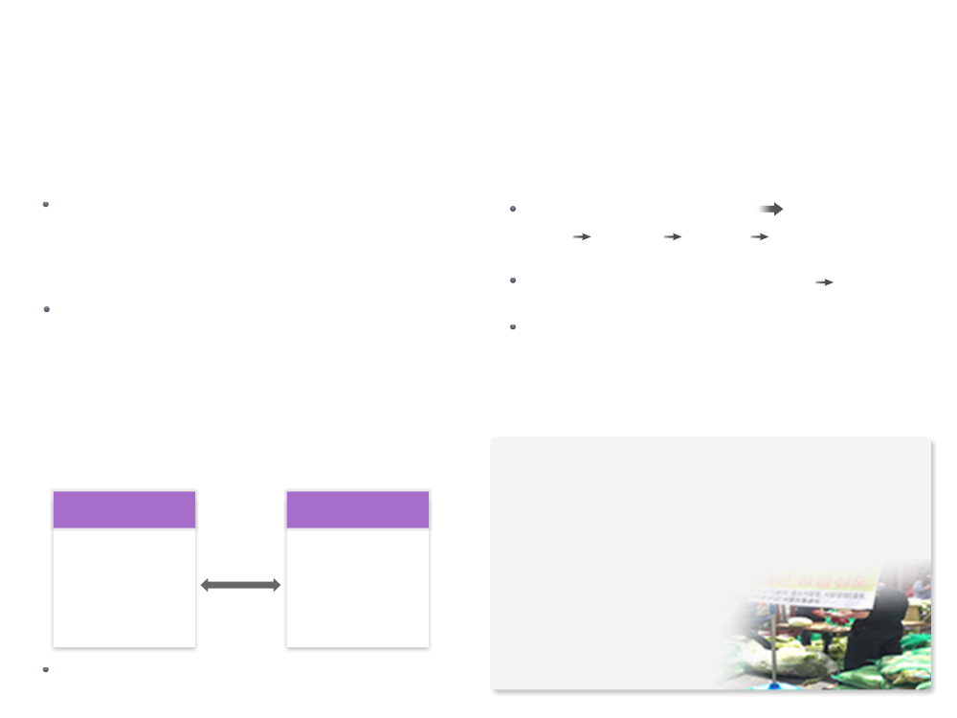

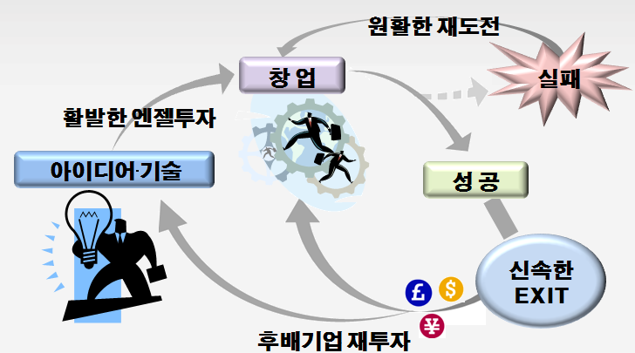


창조경제시대의 벤처창업정책
3. (재투자 단계) 회수자원의 생태계 재유입 여건 확충
재투자 유인 강화
성공벤처인의 후배세대 양성기반 확충
현행
개선
후배 청년창업가 투자 펀드 조성(1,000억)
* ex) 카카오 청년창업펀드
양도차익 과세
* 양도소득세 10%
지방소득세 1%
재투자시
양도소득세
과세 이연
해외 VC의 투자여건 마련
성공벤처인 등을 통한 멘토링 실시
페이팔 마피아(Paypal Mafia)?
전자 상거래업체 ‘페이팔’ 출신 기업인들이 형성한 세계 최대 벤처네트워크
’98년도 창업 ’02년도 e-Bay에 매각 (약 2조원)
매각 자금을 토대로 재창업∙후배기업 재투자를 거듭
(재창업) 유투브, 링크드인, 테슬라모터스
(재투자) 페이스북, 징가, 핀터레스트

Slide 23
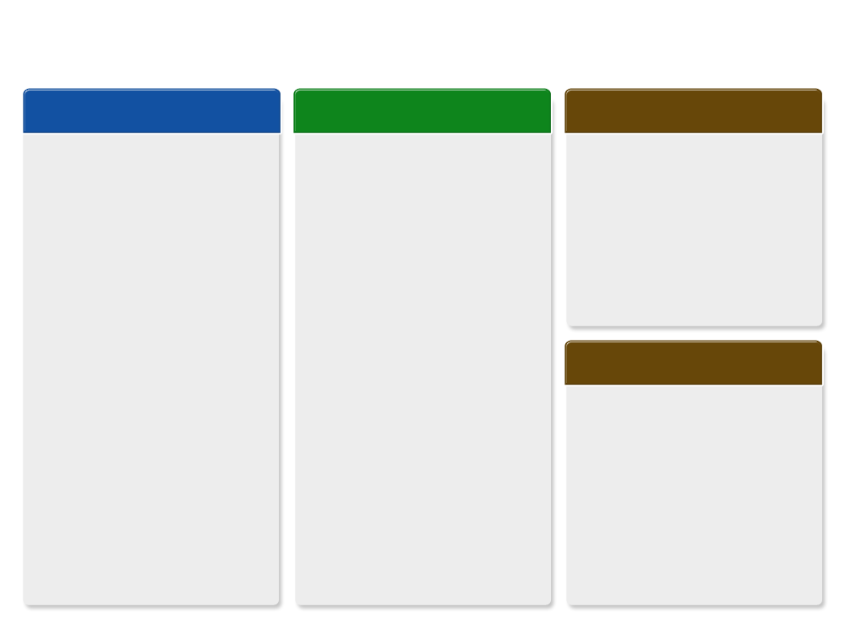
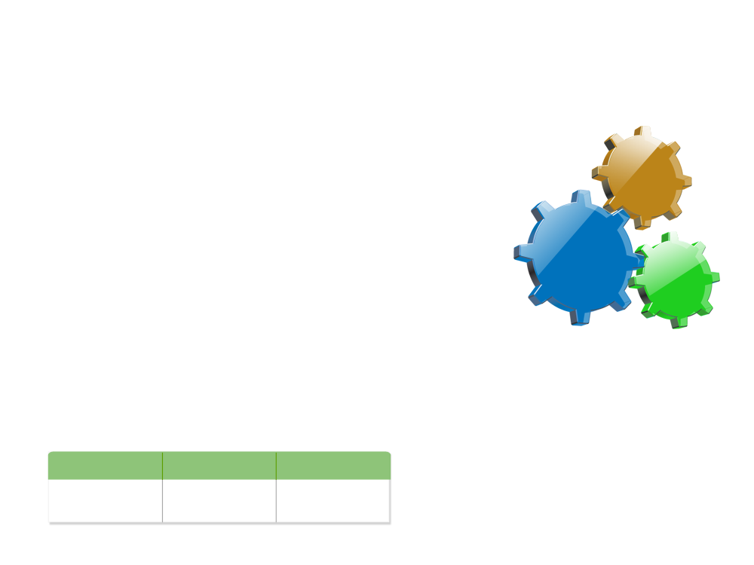


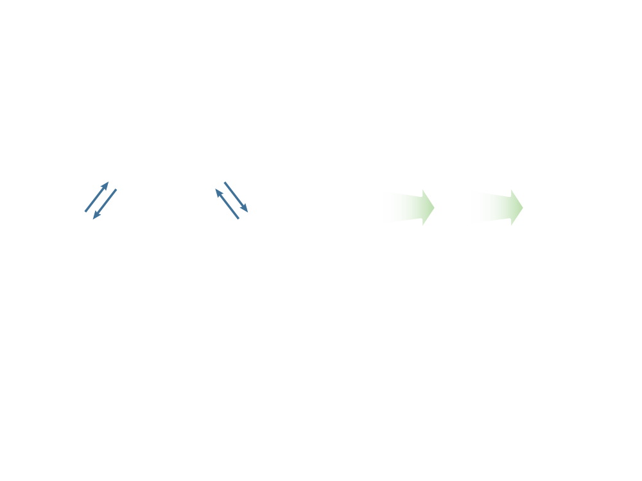
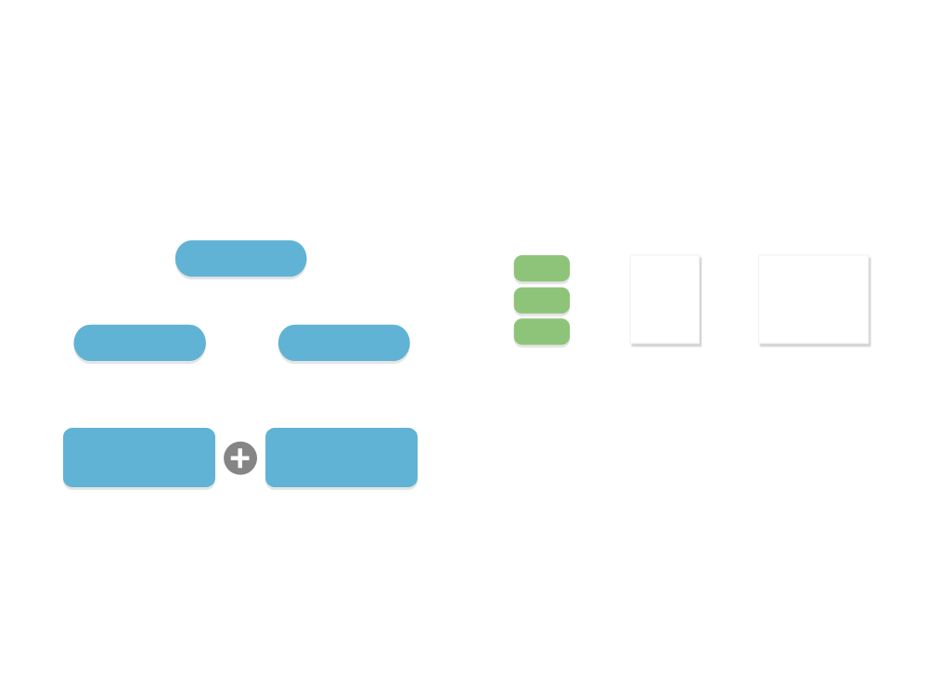
창조경제시대의 벤처창업정책
4. 벤처창업 인프라 확충
창업 플랫폼 구축 확대
우수 기술인력 유입 촉진
무한상상 국민창업 프로젝트 추진
스톡옵션
아이디어
(전국민)
부여대상 : 피인수기업 임직원 포함
사업화 검증
소득세 : (현행) 스톡옵션 행사 시 ->
(개선) 3년간 분할 허용
(대중투표,
전문가심사)
사업화 지원
(시제품 제작,
창업자 연계)
해외인력
이스라엘式 보육ㆍ투자시스템 도입
(가칭) 창업비자 도입
투자
창업가
기술료
지분
R&D
대학∙출연연
보육기관(VC)
정부
창업친화도 지표 도입
개방형 공공정보 활용 SW 창업 붐 조성
* 빅데이터 아카데미, 글로벌 창업지원센터 등
창업 관련 교수∙연구원의 휴∙겸직 확대

Slide 24
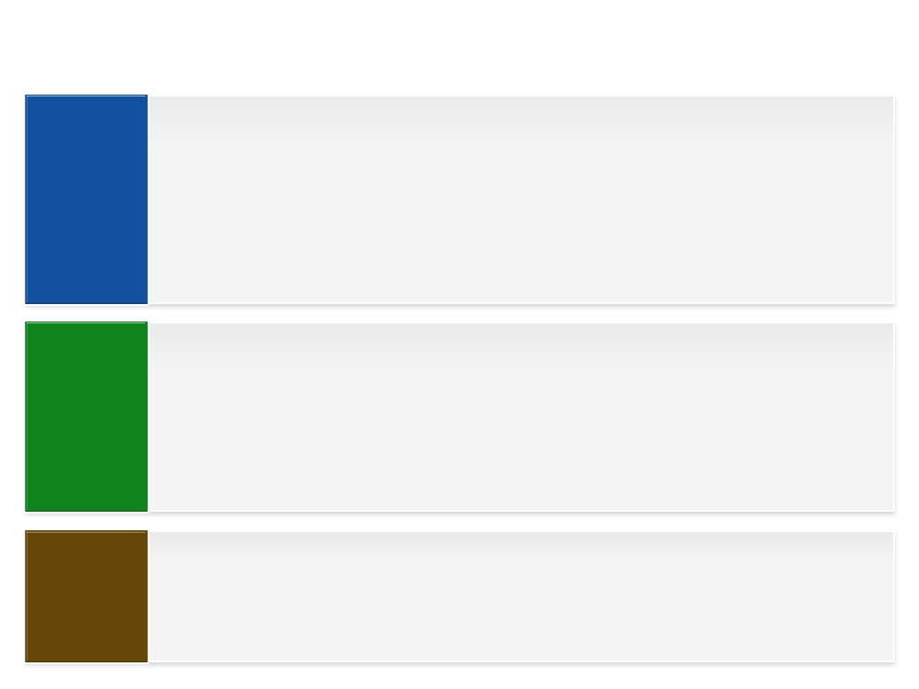



창조경제시대의 벤처창업정책
4. 벤처창업 인프라 확충
기술자료 임치금고 확충(’13. 7천개 ⇒ ’17. 19천개) 및
임치대상 확대(노하우 설명 영상물 등 포함)
기술보호
강화
지식재산권 펀드 확대(’12. 1,000억 ⇒ ’13. 2,000억)
기술자료 유용행위 제재 강화(고발, 과징금)
M&A∙
기술 평가
관련 정보
유통 확대
M&A 거래 정보망 기능 강화
전문 컨설팅 및 자금 연계 지원
재기기업인 자금 지원 확대(’13. 400억 ⇒ ‘17. 1,000억)
재기지원 펀드 운영(1,000억)
재도전
환경 개선
연대보증 폐지 확대 (제1금융권 ⇒ 제2금융권)
재도전 기업인의 신속한 신용회복 지원
* ‘공공정보(은행연합회)’등록기간 선별 단축 등

Slide 25







감사합니다!

